Slide 1


Slide 2


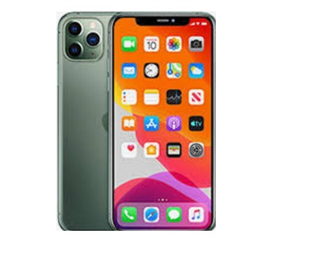
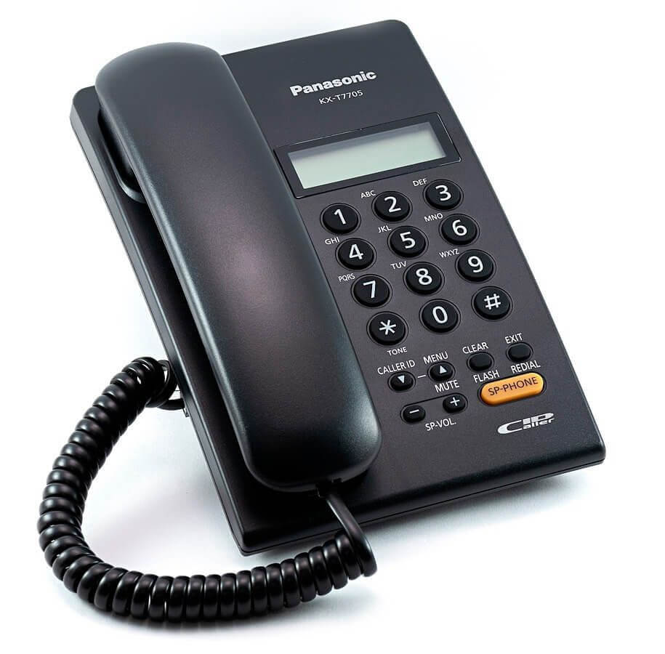
KHỞI ĐỘNG
Em có biết điện thoại do ai sáng chế ra không?

Slide 3
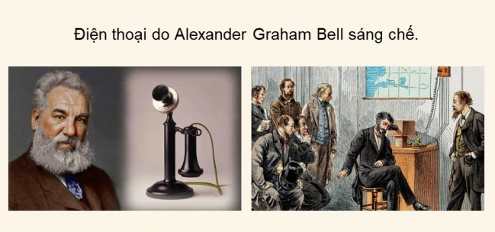
Nhà phát minh ra điện thoại là: A – lếch – xan – đơ Gra – ham Beo (Alexander Graham Bell), nhà khoa học người Xcốt – len. Ông sáng chế ra điện thoại vào năm 1876.

Slide 4

BÀI 2. SÁNG CHẾ CÔNG NGHỆ

Slide 5

NỘI DUNG BÀI HỌC
01
02
Vai trò của sáng chế
Lịch sử sáng chế một số sản phẩm công nghệ tiêu biểu

Slide 6

BÀI 2. SÁNG CHẾ CÔNG NGHỆ (tiết 1)

Slide 7

1. Vai trò của sáng chế

Slide 8

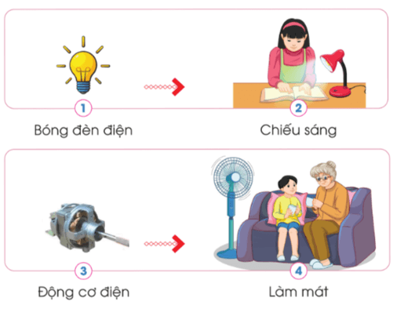
1. Vai trò của sáng chế
Quan sát các hình, đọc thông tin gợi ý và cho biết vai trò của sáng chế trong đời sống.
Vai trò của sáng chế trong đời sống là: Giúp cho cuộc sống con người ngày càng tiện nghi và văn minh hơn.

Slide 9

1. Vai trò của sáng chế
Những sáng chế như: bóng đèn điện, động cơ điện, ti vi, điện thoại, ô tô,…đã giúp cho cuộc sống con người ngày càng tiện nghi và văn minh hơn.

Slide 10
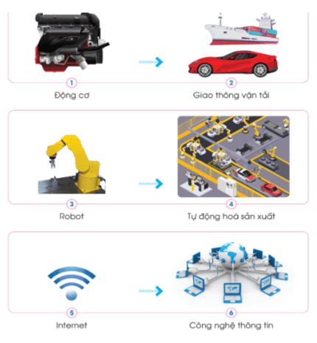
1. Vai trò của sáng chế
Quan sát các hình, đọc thông tin gợi ý và cho biết vai trò của sáng chế với sự phát triển của công nghệ.

Slide 11
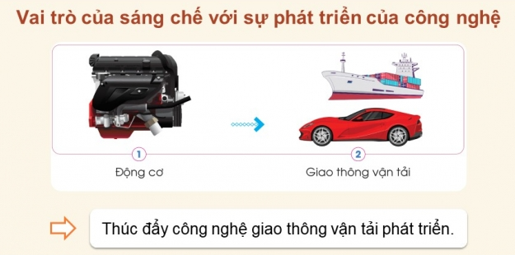

Slide 12
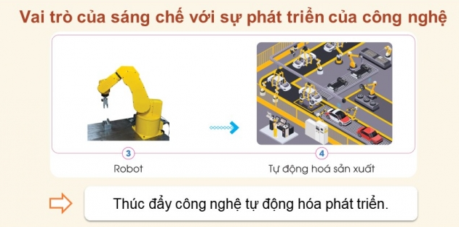

Slide 13
1. Vai trò của sáng chế
Quan sát các hình, đọc thông tin gợi ý và cho biết vai trò của sáng chế với sự phát triển của công nghệ.
Vai Vai trò của sáng chế với sự phát triển của công nghệ:
- Thúc đẩy sự phát triển của công nghệ giao thông vận tải, cơ khí, ...
- Giúp công nghệ tự động hóa phát triển.
- Góp phần cho công nghệ thông tin ra đời và phát triển.

Slide 14
1. Vai trò của sáng chế
Động cơ ra đời đã thúc đẩy sự phát triển của công nghệ giao thông vận tải, cơ khí,… Robot giúp công nghệ tự động hóa phát triển. Máy tính điện tử, Internet,…đã góp phần cho công nghệ thông tin ra đời và phát triển.

Slide 15

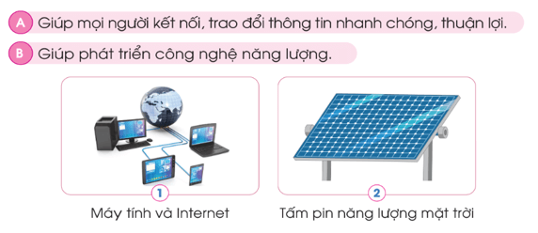
Ai nhanh, ai đúng?
Cùng bạn ghép thẻ vai trò của sáng chế trong đời sống và công nghệ phù hợp với hình tương ứng:

Slide 16

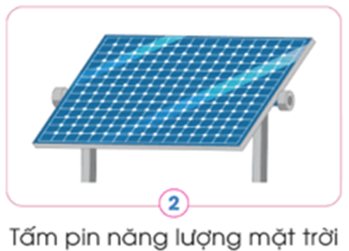
Hình | Tên sáng chế | Vai trò
1 | Máy tính và Internet | Giúp mọi người kết nối, trao đổi thông tin nhanh chóng, thuận lợi.
2 | Tấm pin năng lượng mặt trời | Giúp phát triển công nghệ năng lượng.

Slide 17
Hẹn gặp lại các em
ở buổi học sau nhé!
老师：

Slide 18
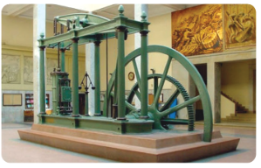
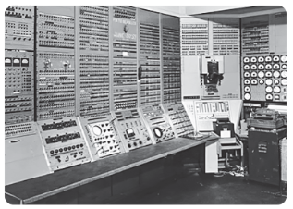
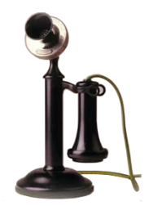
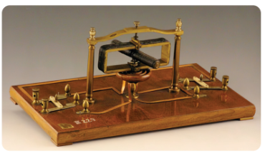
Sản phẩm này tên gì?

Slide 19

BÀI 2. SÁNG CHẾ CÔNG NGHỆ (Tiết 2)

Slide 20
2. Lịch sử sáng chế một số sản phẩm công nghệ tiêu biểu

Slide 21


a. Động cơ hơi nước
Đọc thông tin dưới đây và cho biết:
1. Ai là người sáng chế ra động cơ hơi nước?
2. Động cơ hơi nước được sáng chế vào năm nào?
Giêm Oát (James Watt).
1784

Slide 22
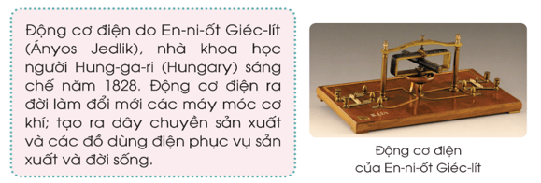
a. Động cơ điện
Đọc thông tin dưới đây và cho biết:
1. Ai là người sáng chế ra động cơ điện?
2. Động cơ điện được sáng chế vào năm nào?
En – ni – ốt Giéc - lít
1828

Slide 23
? Hãy kể tên một số máy móc trong sản xuất có sử dụng động cơ điện.
Một số máy móc trong sản xuất có sử dụng động cơ điện:
- Máy nổ.
- Băng tải tự động.
- Robot công nghiệp.

Slide 24
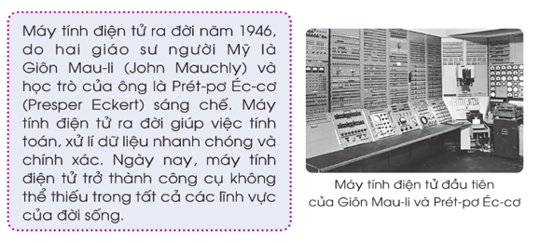
c. Máy tính điện tử
Đọc thông tin dưới đây và cho biết:
1. Người sáng chế ra máy tính điện tử là ai?
2. Máy tính điện tử được sáng chế vào năm nào?
Giôn Mau-li và Prét-pơ Éc-cơ
1946

Slide 25

d. Điện thoại
Đọc thông tin dưới đây và cho biết:
1. Người sáng chế ra điện thoại là ai?
2. Điện thoại được sáng chế vào năm nào?
A-lếch-xan-đơ Gra-ham Beo
1876

Slide 26
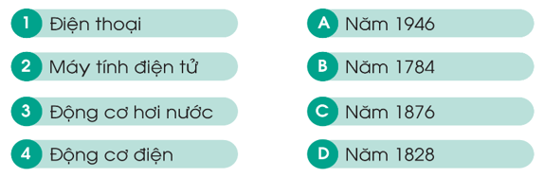
Ai nhanh, ai đúng?
Cùng bạn ghép các thẻ tên sáng chế phù hợp với thẻ năm sáng chế.

Slide 27
? Tìm hiểu và chia sẻ với bạn bè một số sáng chế công nghệ của Việt Nam qua sách báo hoặc Internet.
Một số sáng chế công nghệ của Việt Nam:
- Ô tô điện của hãng xe Vinfast.
- Xe bọc thép quân đội.
- Máy thu hoạch rau bán tự động….

Slide 28
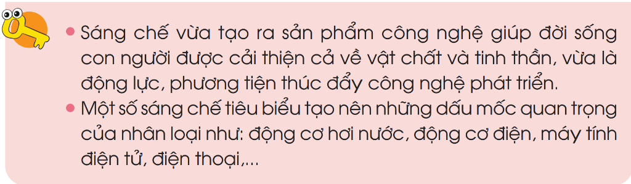

Slide 29
Hẹn gặp lại các em
ở buổi học sau nhé!
老师：

